Slide 1
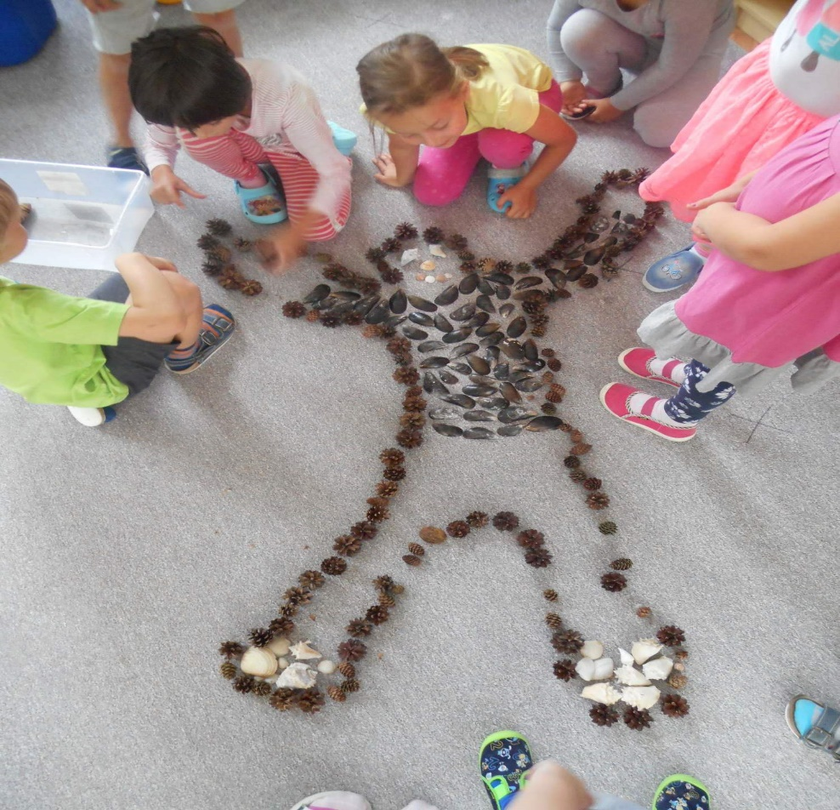
Způsoby učení

Slide 2
Model učení E – U – R
Prožitkové učení
Kooperativní učení
Sociální učení

Slide 3
Třífázový model učení
Evokace
Uvědomění
Reflexe

Slide 4
Prožitkové učení
Je založeno osobních zkušenostech, zasahuje celou osobnost toho, kdo se učí, ať je to dítě, nebo dospělý
zahrnuje vlastní iniciativu toho, kdo se učí, i když podnět přichází zvnějšku
navazuje na přirozené zákonitosti spontánního stylu učení dítěte (učení v širším slova smyslu)

Slide 5
Znaky prožitkového učení
spontaneita
objevnost
komunikativnost
prostor pro aktivitu a tvořivost
konkrétnost
celostnost

Slide 6
SPONTANEITA
Přistupují děti k činnostem aktivně, samy ze svého vlastního popudu? Připravila jsem takovou nabídku, aby z ní mohly vybírat všechny děti?

Slide 7
OBJEVNOST
Integruji nové poznatky do starých? Navazuji na staré, stanovím je jako problém? Jsou vybrané poznatky z nejbližšího okolí, to co děti žijí? Postihuji je (podařilo se mi je pojímat) v logických souvislostech? Připravila jsem činnosti tak, aby umožňovaly dětem samostatně objevovat, řešit a tím si uspořádávat, zpracovávat a uplatňovat své dosavadní zkušenosti? Potom děti pronikají do reality a mají radost z poznávání.

Slide 8
KOMUNIKATIVNOST
Vytvořila jsem dětem prostor pro komunikaci (verbální i neverbální) a spolupráci? Protože právě při ní se nejvíce komunikuje.

Slide 9
AKTIVITA A TVOŘIVOST
Promyslela jsem a připravila prostředí tak, aby se děti mohly rozhodovat mezi činnostmi, měly možnost experimentovat? Měly dostatek materiálu a pomůcek?
.

Slide 10
KONKRÉTNOST
Připravila jsem konkrétní činnosti, neužívám příliš povídání o...?

Slide 11
CELOSTNOST
Piaget říká „Dítě myslí rukama“: volila jsem činnosti tak, aby procházely rukama dětí, bylo při nich zapojeno více jejich smyslů?

Slide 12
Zkušenosti s uplatňováním
Pokud mohou děti při činnosti rozhodovat (o materiálech, technikách…), a musí se domlouvat o realizaci, pak splňuje znaky prožitkového učení.
Pokud není zajištěn znak spontaneita a k činnosti jsou děti přivedeny, byť sebelaskavěji pedagogem, neguje se metoda i účinnost učení prožitkem.
Prožitkové učení není využitelné při všech řízených činnostech v MŠ. Děti nebudou spontánně přistupovat k činnostem, které nejsou pro ně zajímavé (plnění některých úkolů souvisejících s povinným posledním rokem předškolního vzdělávání apod.).
Pokud dítě má v některé oblasti problém a činnostem se vyhýbá, pak musíme zařazovat cílenou individuální práci, která nesplňuje vždy znaky popsané výše. Je však důležité, aby k ní bylo přistupováno až v posledním roce před vstupem do základní školy a dítě pro ni bylo vhodnou, citlivou formou a zdůvodněně přivedeno.

Slide 13
Kooperativní učení
Spolupráce osob při řešení složitějších úloh (rozdělení rolí, pomáhání si …).

Slide 14
Sociální učení
Učení, které se uskutečňuje (na rozdíl od individuálního) v sociálních podmínkách (interakcích).

Slide 15
Pyramida učení (Shapiro, 1992)
Přednášky (5%)
Čtení (10%)
Audiovizuální metody (20%)
Demonstrace (30%)
Diskuse ve skupinách (50%)
Praktické cvičení (70%)
Vyučování ostatních (90%)

Slide 16
ITV o učení (Kovalik, 1995)
10% toho, co slyšíme
15% toho, co vidíme
20% toho, co současně vidíme i slyšíme
40% toho, o čem diskutujeme
80% toho, co přímo zažijeme nebo děláme
90% toho, co se pokoušíme naučit druhé

